Slide 1
第三章 集合
下面我们学习第四个知识点：
1、集合的基本概念；
2、集合的运算；
3、基本集合恒等式；
4、容斥原理；
5、集合的笛卡尔积。

Slide 2
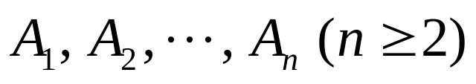
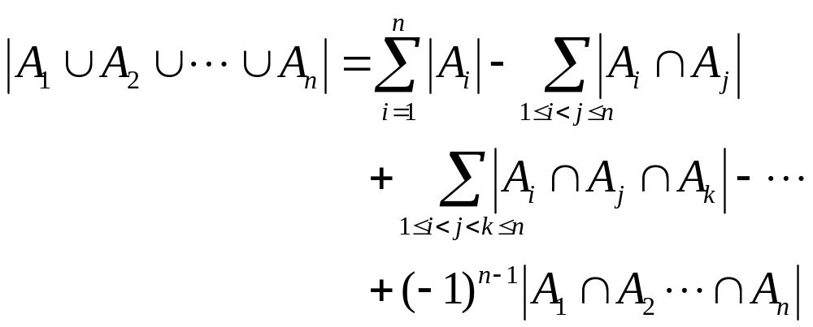
3.4 容斥原理
容斥原理 设 是有限集，
则

Slide 3
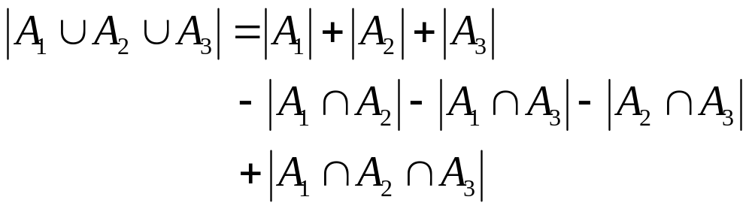
例如：当 n = 3 时，
当 n = 4 时呢？？？请大家写一下！

Slide 4
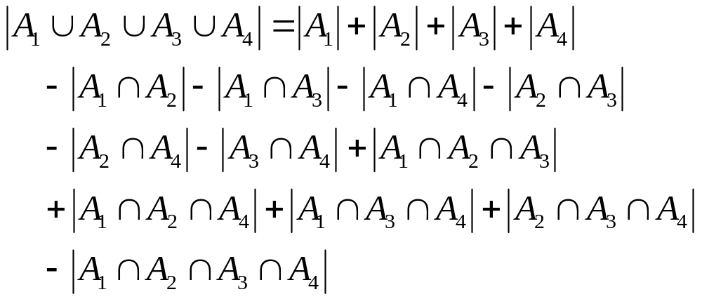
答案：

Slide 5
例3.4.1. 某班学生150人. 数学考试成绩90分以上的有80人，语文考试成绩90分以上的有75人，两门考试成绩都在90分以上的有50人. 问
只有一门考试成绩90分以上的有多少人？
两门考试成绩90分以下的有多少人？
解：设A={x|x的数学成绩在90分以上}， B={x|x的语文成绩在90分以上}，则由已知条件得到：
|A|=80 , |B|=75, |A ∩ B|=50, |U|=150
(1) 我们需要计算 |(~A∩B)∪(A∩~B)|，容易验证：
((~A∩B)∪(A∩~B))∪ (A∩B)= A∪B 且((~A∩B)∪(A∩~B)) ∩ (A∩B)= Φ
于是得到| A∪B |=| (~A∩B)∪(A∩~B) |+| A∩B |
| (~A∩B)∪(A∩~B) |= | A∪B |-| A∩B |=|A|+|B|-| A∩B |-| A∩B |=55

Slide 6
(2) 我们需要计算 |~A∩~B|，容易验证：
容易验证~A∩~B=~(A∪B)
(~A∩~B)∪(A∪B)=U且(~A∩~B) ∩(A∪B)= Φ
于是得到
|~A∩~B|
=|U|-| A∪B |
=|U|-|A|-|B|+| A∩B |
=150-80-75+50
=45

Slide 7
例3.4.2. 某学院学生选课的情况如下：260人选C语言，208人选Pascal语言，160人选BASIC语言，76人选C语言和Pascal 语言，48人选C语言和BASIC语言，62人选Pascal语言和BASIC语言，全部三门课都选的有30人，三门课均不选的有150人，问：
该学院共有多少学生？
有多少学生选C语言和Pascal 语言，但不选BASIC语言？
有多少学生选C语言和BASIC 语言，但不选Pascal语言？
有多少学生选Pascal语言和BASIC语言，但不选C语言？
有多少学生选择C语言，而不选择其它两种语言；
有多少学生选择Pascal语言，而不选择其它两种语言；
有多少学生选择BASIC语言，而不选择其它两种语言；

Slide 8
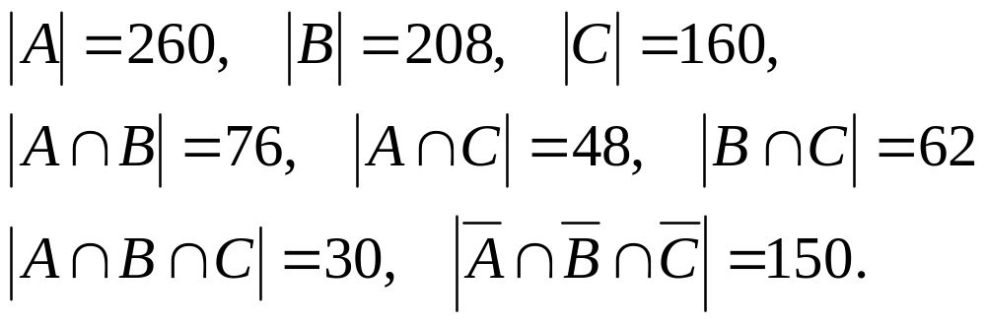
例3.4.2
解：设 A = {选 C 语言的学生}，
B = {选 Pascal 语言的学生}，
C = {选 Basic 语言的学生}。
依题义，有：

Slide 9


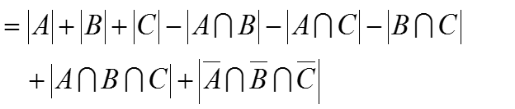

（1）学生的总数为：

Slide 10
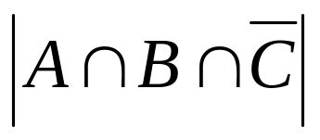
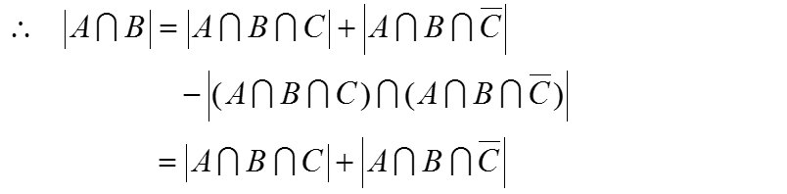
（2）选 C 语言和 Pascal 语言但不选 Basic 语言的学生人数为：

Slide 11
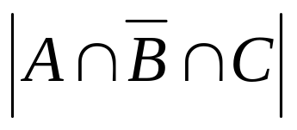
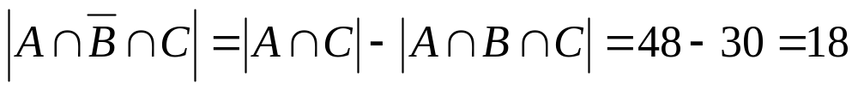
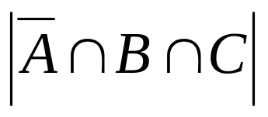
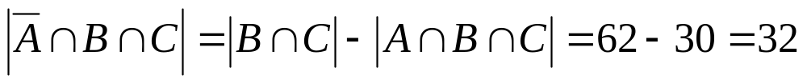
同理可得：
（3）选 C 语言和 Basic 语言但不选 Pascal 语言的学生人数为：
（4）选 Pascal 语言和 Basic 语言但不选 C 语言的学生人数为：

Slide 12
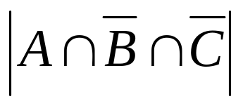
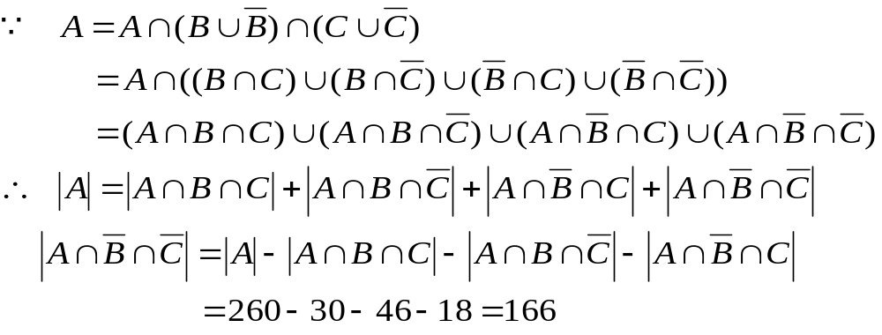
（5）只选 C 语言而不选 Pascal 和 Basic 语言的学生人数为：

Slide 13
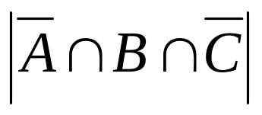
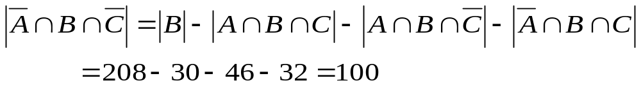
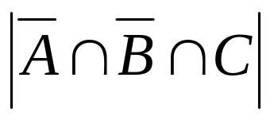
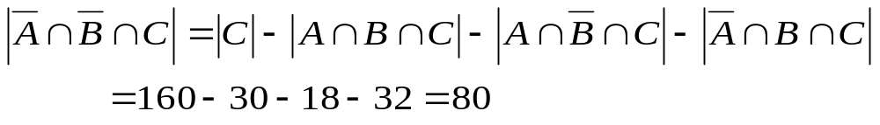
同理可得：
（6）只选 Pascal 语言而不选 C 和 Basic 语言的学生人数为：
（7）只选 Basic 语言而不选 C 和 Pascal 语言的学生人数为：

Slide 14
第三章 集合
今天先学习本章的最后一个知识点：
1、集合的基本概念；
2、集合的运算；
3、基本集合恒等式；
4、容斥原理；
5、集合的笛卡尔积。

Slide 15
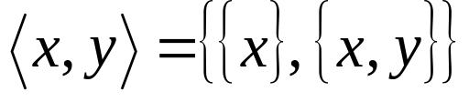
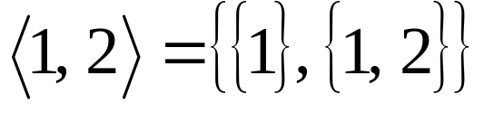
3.5 集合的笛卡尔积
一、有序 n 重组
1、有序二重组的定义
定义3.5.1 称 为由 x 和 y 组成的有序二重组，也称为序偶。
例如：

Slide 16
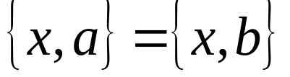
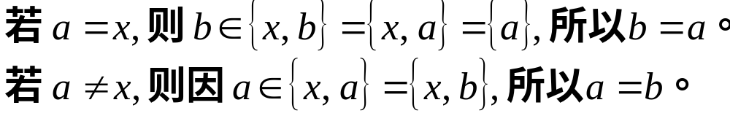
2、有序二重组的性质
引理3.5.1 若 ，则 a = b 。
证：

Slide 17
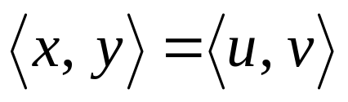



定理3.5.1 若 ，当且仅当 x = u 且 y = v 。
证：充分性显然，下面证明必要性
同理可证：y=v

Slide 18
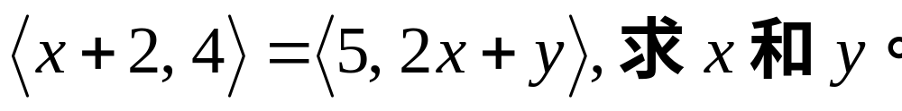
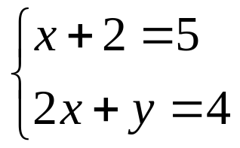
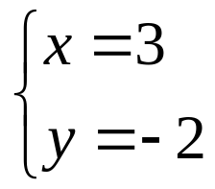
例1 已知
解：由有序相等的充要条件，有
解得：

Slide 19
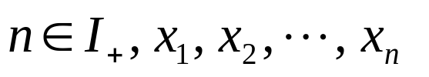
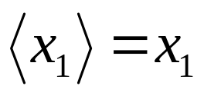
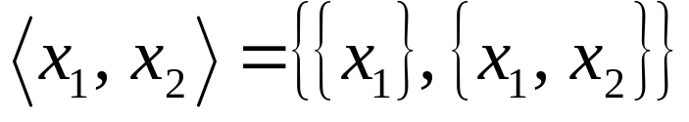
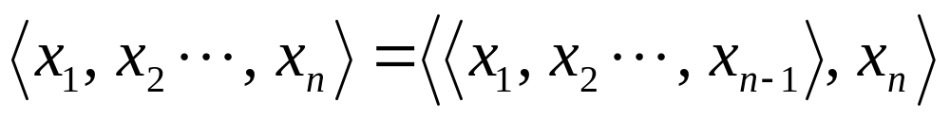
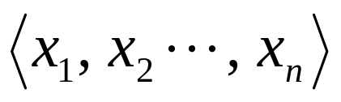
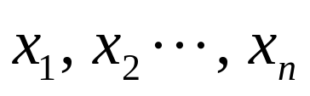
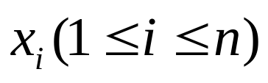
3、有序 n 重组的定义
定义3.5.2 设 是 n 个任意的元素。
（1）若 n = 1，则令 ；
（2）若 n = 2，则令 ；
（3）若 n > 2，则令
称 是由 组成的有序 n 重组，并称 是它的第 i 个分量。

Slide 20
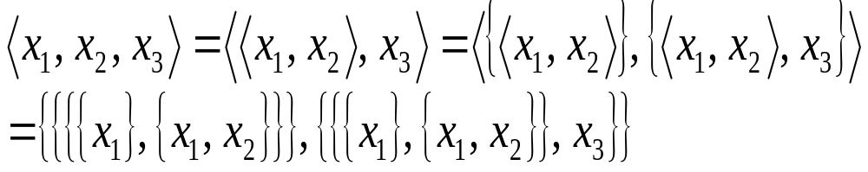
例如：

Slide 21

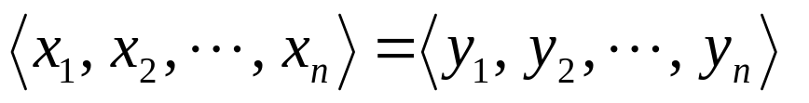
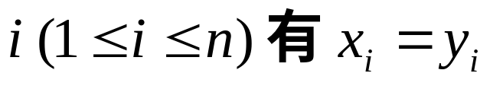
4、有序 n 重组的性质
定理3.5.2 若 ，则
当且仅当对于任意的 。

Slide 22

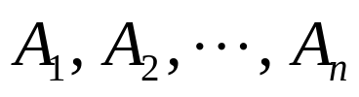
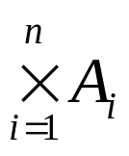
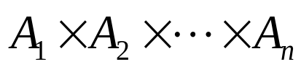
二、笛卡尔积
1、笛卡尔积的定义
定义3.5.3 设 ，集合 的笛卡尔积
（或记为 ）定义为
。
称 n 维笛卡尔积的维数。

Slide 23
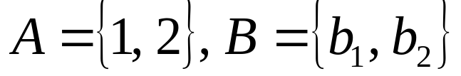





例 2. 设 ，则有

Slide 24
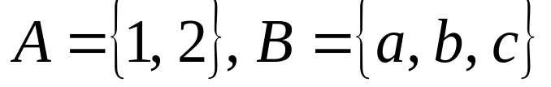

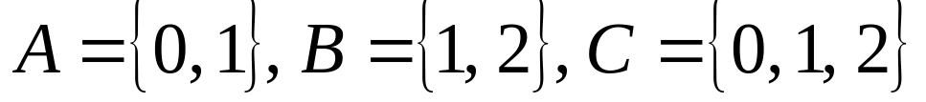
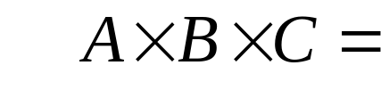
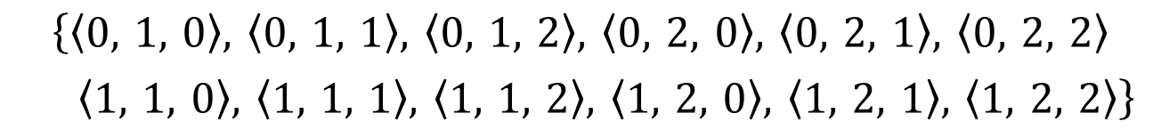
例3 设 ，则有
例4 设 ，则有

Slide 25
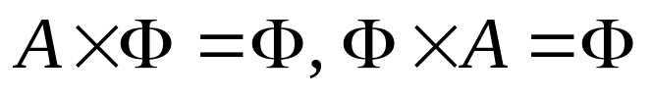
2、笛卡尔积的性质
（1）对任意集合 A，有 。
（2）一般情况下，笛卡尔积不满足交换律，即：
（3）笛卡尔积不满足结合律，即：

Slide 26
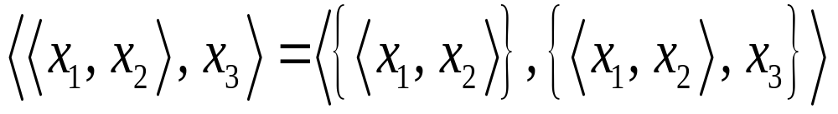
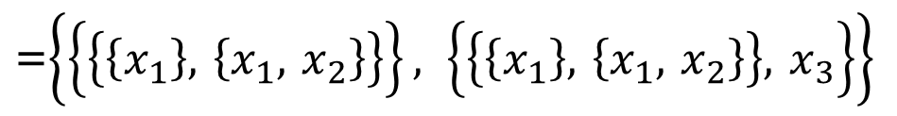
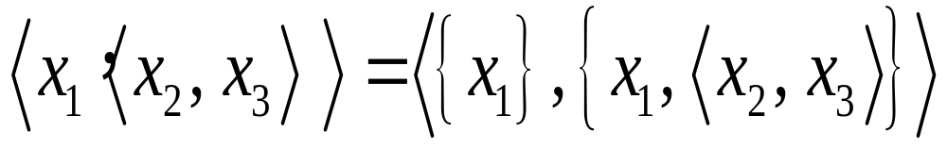
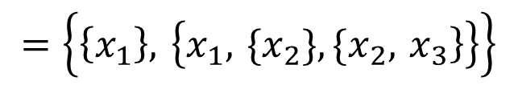
例如：
（4）

Slide 27
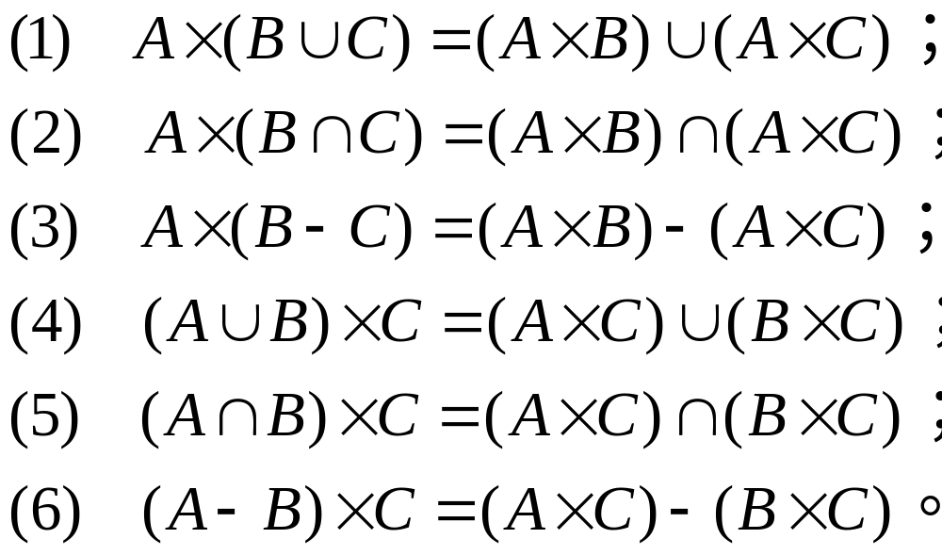
（5）笛卡尔积满足以下分配律，
定理3.5.3 设 A、B、C 是任意集合，则

Slide 28
证（1）：对任意

Slide 29



证（3）：

Slide 30
例3.5.4 设A和B是两个集合，则A×B=Φ ，当且仅当A=Φ或B=Φ。
证明：(充分性). 反证法：假设A×B ≠ Φ ，则有
<x,y> ∈ A×B. 即x ∈ A且y ∈ B.
从而A ≠ Φ且B ≠ Φ. 与A=Φ或B=Φ矛盾。
(必要性). 假设A ≠ Φ且B ≠ Φ ，则有x ∈ A且y ∈ B，
所以有<x,y> ∈ A×B.
从而A×B ≠ Φ ，与A×B=Φ相矛盾。

Slide 31
例3.5.5 设A，B，C和D是4个非空集合，则A×B⊆ C×D ，当且仅当A⊆ C且B⊆ D .
证明：(充分性). 若A⊆ C且B⊆ D ，则对任意元素
<x,y> ∈ A×B有x ∈ A且y ∈ B.
由A⊆ C且B⊆ D 得到x ∈ C且y ∈ D, 从而<x,y> ∈ C×D.
由<x,y> 的任意性有A×B⊆ C×D .
(必要性). 若A×B⊆ C×D, 则对任意x ∈ A和任意y ∈ B
有<x,y> ∈ A×B ⊆ C×D ,即<x,y> ∈ C×D ,从而
x ∈ C且y ∈ D，由x 和y的任意性，得到A⊆ C且B⊆ D .

Slide 32





Slide 33




定理3.5.4 设 是有限集，则
。

Slide 34

习题3.5
8、证明或否定下列各式：
(1)
例如A={a},B={b}.C={c}.D={d},(A∪B)×(C∪D)={<a,c>,<a,d>,<b,c>,<b,d>}
(A×C)∪(B×D)={<a,c>,<b,d>}

Slide 35

(3)
例如
A=B={a},C={c}.D={d},(A－B)×(C－D)=φ,(A×C)－(B×D)={<a,c>}

Slide 36
第四章 二元关系
首先学习第一个知识点：
1、关系及其表示法；
2、关系的性质；
3、关系的运算；
4、等价关系与划分；
5、序关系；
6、相容关系。

Slide 37




4.1 关系及其表示法
一、关系的定义
1、n 元关系的定义
定义4.1.1 设 是 n 个集合， ，
称 R 是集合 上的 n 元关系。
若 ，则称 R 是集合 A上的 n 元关系。

Slide 38


2、二元关系及其概念
二元关系的定义 设 是任意两个集合， ，
称R是集合 A₁ 到 A₂ 的二元关系。其中，A₁ 称为 R 的前域， A₂ 称为 R 的陪域。

Slide 39





（1）称 为 R 的定义域。
（2）称 为 R 的值域。
（3）若 ，则说 a 与 b 有关系 R，记为 ；
若 ，则说 a 与 b 没有关系 R，记为 。

Slide 40



（4）称 上的关系 为空关系。
（5）称 为全域关系。
（6）A 上的关系 称为A 上的恒等关系，记为I_{A}。

Slide 41




例1 设
则前 域：
陪 域：
定义域：
值 域：

Slide 42


例2 设
则 R₁ 是二元关系，R₂ 是三元关系。而且，

Slide 43



例3 设
，求 A 上的大于等于关系 G_{A}。
解：

Slide 44


练习
设
，求 下列定义的A 上的关系。

Slide 45

答案：

Slide 46


3、关系相等的概念
定义4.1.2 设 。若
则称关系 R₁ 与关系 R₂ 相等。

Slide 47




例4 设
，并且
则作为二元关系有
但作为集合有

Slide 48
二、关系的表示
1、集合表示法
可以用集合来表示关系，也就是说，可以用列举法、描述法或归纳定义法来表示关系。

Slide 49




例5 设
，定义 A 上的关系 R 如下：
解：

Slide 50

例6 自然数集 N 上的小于关系 < 可定义如下：
基始：
归纳：

Slide 51



2、关系矩阵表示法
设 A 和 B 是非空有限集，且
则 R 可以用
表示，其中，
称 M_{R} 是 R 的关系矩阵。

Slide 52



例7 用关系矩阵表示例4.1.4中关系 R。

Slide 53
3、关系图表示法
关系图是由一个顶点的集合和在某些顶点之间连线（称为边）的集合组成。通常可分为：
有向图 —— 每条边均是有向线段；
无向图 —— 每条边均是无向线段；
自回路 —— 连结同一顶点的边。

Slide 54

例8 用关系图表示例4.1.4中关系 R。

Slide 55


4、关系表示法的等价性
关系可以用集合、关系矩阵或关系图来表示，这些不同的表示方法具有相同的含义和相互的等价性。
定理4.1.1 设 A 是非空有限集，
则下列条件互相等价：

Slide 56



例9 关系图如下所示，请用集合和关系矩阵表示之。

Slide 57

例10 关系矩阵如下所示，请用集合和关系图表示之。

Slide 58
练习
练习1. (1) 证明A=B,C=D ⇒ A×C=B×D
(2) A×C = B×D是否推出 A=B,C=D? 为什么？
解 (1) 任取<x,y>
<x,y>∈A×C
⇔ x∈A∧y∈C
⇔ x∈B∧y∈D
⇔ <x,y>∈B×D
(2) 不一定.反例如下：
A={1}，B={2}, C = D = ∅, 则A×C = B×D但是A ≠ B.

Slide 59


练习
练习2. A={1,2,3,4}, R={<1,1>,<1,2>,<2,3>,<2,4>,<4,2>},
写出R的关系矩阵M_{R}和关系图。

Slide 60
练习3.设|A|=n,则A上的不同的一元、二元关系分别有多少个？A上的不同的m元关系共有多少个？
提示：子集的个数
解： (1)
(2)
(3)

Slide 61


练习4.

